Slide 1
«Як Робін Гуд став розбійником». Образ народного захисника Робіна Гуда. «Поєдинок Робіна Гуда з Гаєм Гізборном». Ідеї свободи і служіння народові.
Жук Тетяна Сергіївна – вчитель зарубіжної літератури Немовицького ліцею

Slide 2
Вправа
«Балада.
Види та тематика балад»

Slide 3
Доля сміливого
любить.
Англійське прислів’я

Slide 4
Чи відомо вам ім’я Робін Гуда і що ви про нього знаєте?

Slide 5
У центрі Англії, в графстві Ноттінгемшир на річці Трент знаходиться одне з найбільших міст Великобританії – Ноттінгем.Визначною пам'яткою міста є Ноттінгемський замок, який був зведений ще в далекому 1076 році.
Ноттінгемський замок - це місце, де народилася легенда про Робін Гуда, благородного розбійника з Шервудського лісу.
На подвір'ї замку встановлена скульптура Робін Гуда, виконана скульптором Джеймсом Вудфордом.

Slide 6
ІСТОРИЧНЕ ТЛО БАЛАД ПРО РОБІН ГУДА
Корінним населенням середньовічної Англії були племена саксів та англів. В 1066 році військо норманів, очолюване Вільгельмом Завойовником, висадилося на півдні острова та захопило територію країни після кровопролитних боїв з корінним населенням. Володіння багатих англосаксів були захоплені норманськими лицарями, а вільні селяни (йомени) потрапили в кріпацьку залежність.
Ліси були оголошені заповідними. Полювати в них мав право тільки король. Охороняли лісові угіддя королівські лісники. Країна була поділена на графства, очолювані шерифами.

Slide 7
РОБІН ГУД – ХТО ВІН?
Шляхетний розбійник, який жив зі своєю ватагою у Шервудському лісі, полював дичину, грабував багатих і допомагав бідним, завдавав прикрощів лісникам, шерифові, королю. Лісова армія шляхетного розбійника складалася з кількох десятків вільних стрілків, що вправно стріляли з лука, носили зелений одяг.

Slide 8
Знаменитий Шервудський ліс сьогодні - це національний заповідник в околицях Нью Алертона . У ньому росте дуб-довгожитель, названий Головним дубом, який, згідно з місцевим фольклором, був штаб-квартирою Робін Гуда. Його вік від 800 до 1000 років.

Slide 9
А ЧИ ЖИВ РОБІН ГУД НАСПРАВДІ?
У легендарного Робін Гуда є кілька історичних прототипів, що жили в різний час та в різних місцях. За однією версією Робін був саксонським дворянином, позбавленим спадку і земель внаслідок участі в бунті проти короля. Інші стверджують, що він був сином мельника чи вільним селянином. Є припущення, що шляхетний розбійник - колишній кріпак. В судових архівах Йоркшира згадується житель міста Робін Гуд, який відмовився воювати з шотландцями, а після покарання – конфіскації будинку, подався в ліс та займався браконьєрством. Є згадки про Робін Гуда і в архівах інших міст.

Slide 10
А ЧИ ЖИВ РОБІН ГУД НАСПРАВДІ?
Ім’я Робін Гуд було поширеним і популярним в Англії. Невідомо точно місце його народження, хоча традиційно батьківщиною улюбленця англійських народних балад вважається селище Локслі.
В Кірклейському монастирі є могила, де похований “той, хто називав себе Робін Гудом”.
Ім’я Робін Гуд означає ковпак, капюшон або ліс.

Slide 11
Вчені провели ряд досліджень і вважають, що описані в баладах події дійсно відбувалися в XII – XIII – поч.XIVст. Це часи правління королів Річарда І Левове Серце, Генріха ІІІ, Едуарда.

Slide 12
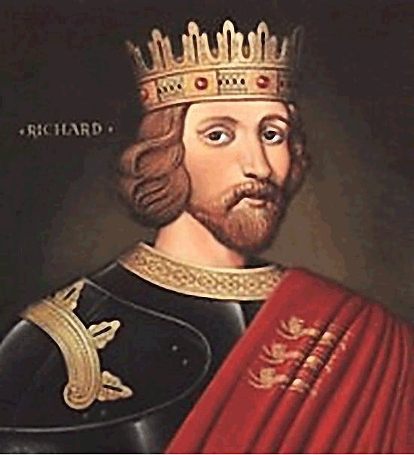
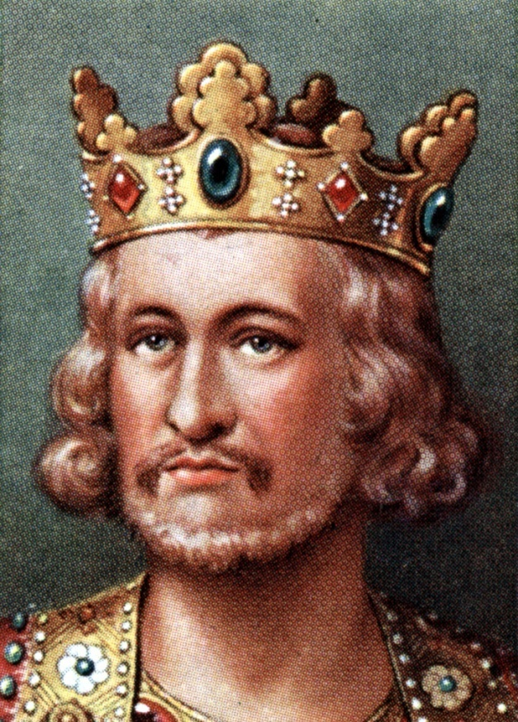
В народних баладах Робін Гуда вважають прибічником короля Річарда І Левове Серце (ХІІ ст.) і супротивником його брата принца Джона, який правив Англією в період участі Річарда в Хрестових походах.
Річард І Левове Серце
Принц Джон

Slide 13
Всього відомо близько 40 балад про Робін Гуда. Вони об’єднані в два великих цикли “Мала пісня про діяння Робін Гуда” та “Діяння Робін Гуда”.
РОБІН ГУД
У АНГЛІЙСЬКОМУ ФОЛЬКЛОРІ
Вже 400 років у першу неділю травня у Англії відзначають день народження Робін Гуда, вшановуючи його пам’ять стрілецькими змаганнями. Народні балади існували спочатку в усній формі, а в XIV ст. були записані.
? - Чи є в українському фольклорі образи шляхетних розбійників, захисників бідних та знедолених?

Slide 14
Коли і де народився Робін Гуд?
Яке виховання дали хлопчикові? Яким хотіли бачити його в майбутньому батьки?
Яку трагедію пережив хлопчик у дитинстві?
Хто його виховував після смерті батьків?
Що ви можете розказати про друзів хлопчика?
Чому Роб вирішив взяти участь у змаганнях лучників в Ноттінгемі?

Slide 15
Як Робін Гуд помстився за смерть своїх батьків?
Чому він був змушений переховуватися в лісі?
Чому Робін Гуд вирішив взяти участь у змаганні лучників, якими були умови цих змагань?
Як Робіну вдалося виграти змагання лучників?
Хто отримав стрілу з рук переможця і став королевою дня?
Чому шериф відчував себе приниженим Робін Гудом?
Як ви вважаєте, чому розбійники не побоялися вибрати ватажком саме Робін Гуда, адже вони його зовсім не знали?

Slide 16
Ким був Гай Гізборн і чому він вирішив вбити Робін Гуда?
Як зустрілися Гай і Робін Гуд та як пройшов їх поєдинок?
Чому Маленький Джон опинився у небезпечній ситуації?
Чому шериф не одразу розправився із Маленьким Джоном?
Як Робін Гуду вдалося врятувати Маленького Джона?

Slide 17
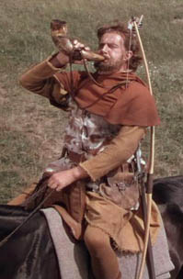
МАЛЕНЬКИЙ ДЖОН
Це велетень колосального зросту і сили. Він – вірний друг та помічник Робіна Гуда, готовий пожертвувати життям заради нього. Разом з тим він ще й жартівник і балагур.

Slide 18
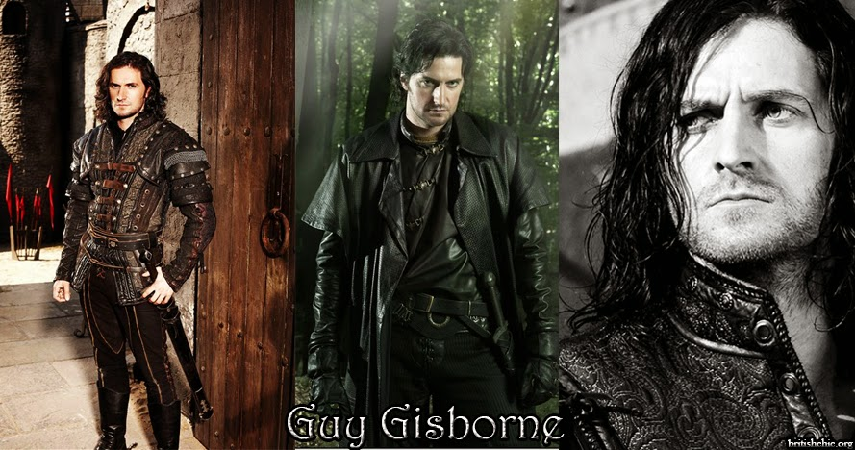
ГАЙ ГІСБОРН

Slide 19
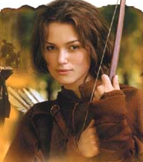
МАРІАН ФІТЦВОЛТЕР, ЄДИНА ДОЧКА ІРАФА ХАНТІНГДОНА

Slide 20
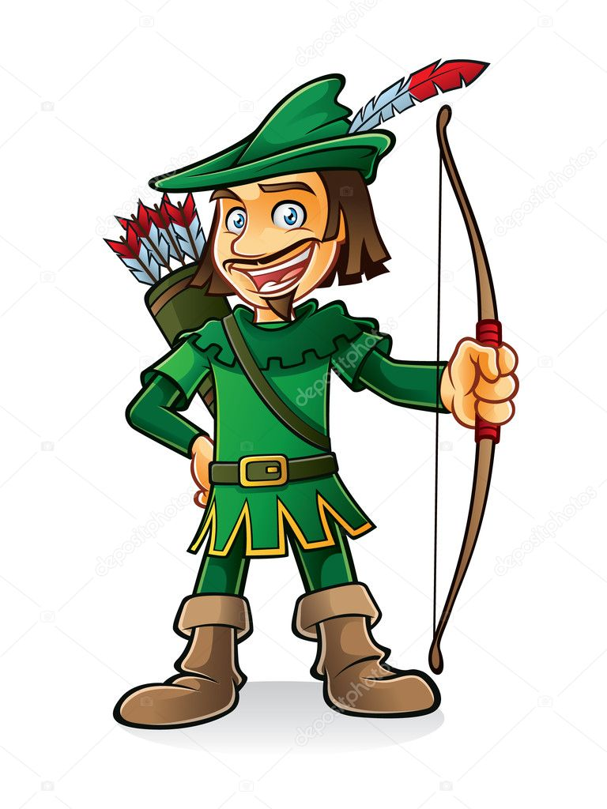
Асіціаційний кущ

Slide 21
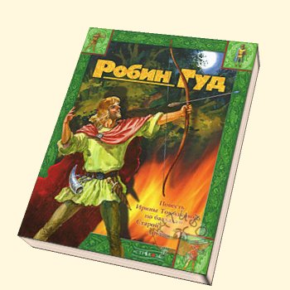

КНИГИ ТА ФІЛЬМИ
ПРО РОБІН ГУДА
Вальтер Скотт «Айвенго»
М.А.Гершензон «Робін Гуд»
Леонид Філатов «Велике кохання Робін Гуда»
О. Дюма «Робін Гуд — король разбійників»
О. Дюма «Робін Гуд у вигнанні»
Софія Радзієвська «Тисячолітня ніч»
«Пригоди Робін Гуда» (The Adventures of Robin Hood) (1938), 3 премії «Оскар.
Мультфільм «Робін Гуд»(1973), створений студією Діснея.
«Робін и Меріан» (1976), історичний фільм, в ролі Робіна —Шон Коннері.
«Стріли Робін Гуда» (1976), історичний фільм, в ролі Робіна — Борис Хмельницький.
Телевізійний серіал «Робін з Шервуда» (1983-1985) — містика, фентезі, істория.
«Робін Гуд, принц грабіжників» (1991) — історичний бойовик з Кевіном Костнером.
Телевізійний серіал «Робін Гуд»(2006), телекомпанія ВВС. У ролі Робіна - Йонас Армстронг.

